Slide 1
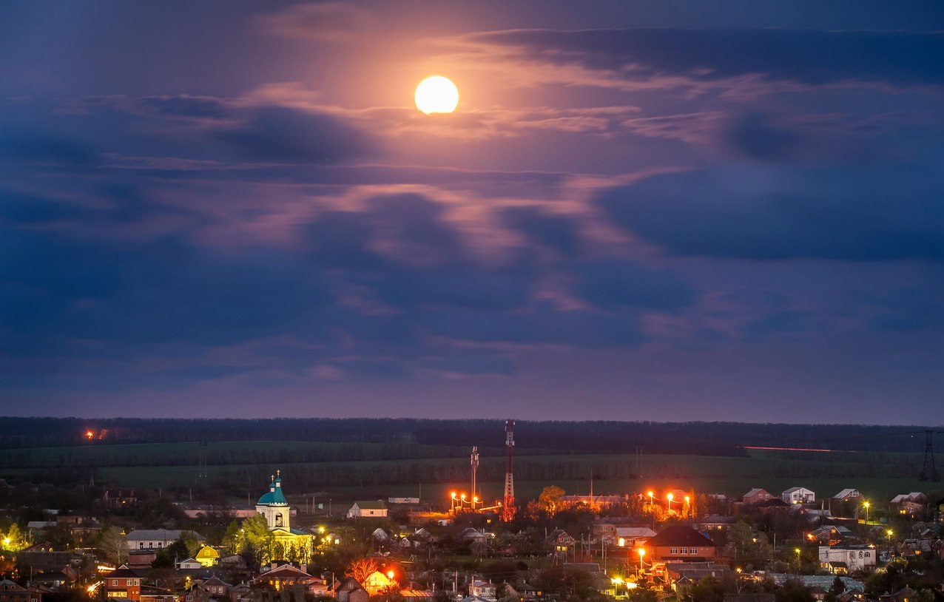
Отчет об исполнение бюджета
Троицкого сельского поселения
за 9 месяцев 2021 года

Slide 2
Основные характеристики бюджета Троицкого сельского поселения за 9 месяцев 2021 года
Показатель | (тыс.руб)
 | Плановые бюджетные назначения | Исполнено | % исполнения
I. Доходы, всего | 22351,0 | 18178,5 | 81,3
из них:
налоговые и неналоговые доходы | 4366,1 | 3489,4 | 80,0
безвозмездные поступления | 17984,9 | 14689,1 | 81,7
II. Расходы, всего | 25071,1 | 17840,7 | 71,2
III. Дефицит (-), профицит (+), | 2720,1 | 337,8 | 0

Slide 3
Налоговые и неналоговые доходы бюджета Троицкого сельского поселения за 9 месяцев 2021 года
Наименование показателей | План | Исполнено | % исполнения
НАЛОГОВЫЕ И НЕНАЛОГОВЫЕ ДОХОДЫ | 4366,1 | 3489,4 | 80,0
НАЛОГИ НА ПРИБЫЛЬ, ДОХОДЫ | 1100,0 | 863,1 | 78,5
НАЛОГИ НА СОВОКУПНЫЙ ДОХОД | 98,0 | 400,7 | 408,9
НАЛОГИ НА ИМУЩЕСТВО | 2986,1 | 2096,7 | 70,2
Налог на имущество физических лиц | 387,1 | 50,4 | 13,0
Земельный налог | 2599,0 | 2046,3 | 78,7
ГОСУДАРСТВЕННАЯ ПОШЛИНА | 6,2 | 8,1 | 130,6
ДОХОДЫ ОТ ИСПОЛЬЗОВАНИЯ ИМУЩЕСТВА, НАХОДЯЩЕГОСЯ В ГОСУДАРСТВЕННОЙ И МУНИЦИПАЛЬНОЙ СОБСТВЕННОСТИ | 140,1 | 105,0 | 75,0
ДОХОДЫ ОТ ОКАЗАНИЯ ПЛАТНЫХ УСЛУГ (РАБОТ) И КОМПЕНСАЦИИ ЗАТРАТ ГОСУДАРСТВА | 30,9 | 15,8 | 51,1
ШТРАФЫ, САНКЦИИ, ВОЗМЕЩЕНИЕ УЩЕРБА | 4,8 | 0 | 0

Slide 4
Безвозмездные поступления в бюджет Троицкого сельского поселения за 9 месяцев 2021 года
Наименование показателей | План | Исполнено | % исполнения
БЕЗВОЗМЕЗДНЫЕ ПОСТУПЛЕНИЯ | 17984,9 | 14689,1 | 81,7
Дотации бюджетам субъектов Российской Федерации и муниципальных образований | 8388,4 | 7549,5 | 90,0
Субвенции бюджетам субъектов Российской Федерации и муниципальных образований | 240,2 | 137,3 | 57,2
Субвенции бюджетам поселений на выполнение передаваемых полномочий Субъектов Российской Федерации | 0,2 | 0,2 | 100
Иные межбюджетные трансферты | 9356,1 | 7002,1 | 74,8

Slide 5
Доходы бюджета поселения за 9 месяцев 2021 года составили 18178,5 тыс.руб или 81,3% к годовому плану

Slide 6
Исполнение расходов по отраслям за 9 месяцев 2021 года
ОБЩЕГОСУДАРСТВЕННЫЕ ВОПРОСЫ
НАЦИОНАЛЬНАЯ ОБОРОНА
НАЦИОНАЛЬНАЯ ЭКОНОМИКА
Фактическое исполнение составило 4351,1 тыс.руб или 65,2 % к годовым плановым назначениям
Фактическое исполнение составило 137,3 тыс.руб или 57,2% к годовым плановым назначениям
Фактическое исполнение составило 1927,6 тыс.руб или 74,2 % к годовым плановым назначениям

Slide 7
ЖИЛИЩНО-КОММУНАЛЬНОЕ ХОЗЯЙСТВО
Организация уличного освещения
Благоустройство территории
Содержание мест захоронения
Фактическое исполнение составило 1059,7 тыс.руб или 52,0 % к годовым плановым назначениям
Фактическое исполнение составило 1196,5 тыс.руб или 87,6 % к годовым плановым назначениям
Фактическое исполнение составило 966,7 тыс.руб или 84,8 % к годовым плановым назначениям

Slide 8
Исполнение расходов по отраслям за 9 месяцев 2021 года
СОЦИАЛЬНАЯ ПОЛИТИКА
Охрана окружающей среды
КУЛЬТУРА
Фактическое исполнение составило 137,5 тыс.руб или 71,5 % к годовым плановым назначениям
Фактическое исполнение составило 23,1тыс.руб или 77,0 % к годовым плановым назначениям
Фактическое исполнение составило 2522,7 тыс.руб или 76,4 % к годовым плановым назначениям

Slide 9
Исполнение расходной части бюджета в разрезе муниципальных программ
МП «Управление муниципальными финансами»
Уточненный план на год - 5812,9 тыс.руб
Исполнено на 01.10.2021г – 3671,1тыс.руб или 63,1%
МП «Информационное общество»
Уточненный план на год - 140,1 тыс.руб
Исполнено на 01.10.2021г – 89,8тыс.руб или 64,1%
МП «Обеспечение качественными коммунальными услугами населления и повышение уровня благоустройства»
Уточненный план на год - 11859,5тыс.руб
Исполнено на 01.10.2021г – 8563,1 тыс.руб или 72,2 %

Slide 10
Исполнение расходной части бюджета в разрезе муниципальных программ
МП «Развитие культуры»
Уточненный план на год - 3300,4 тыс.руб
Исполнено на 01.10.2021г – 2522,7 тыс.руб или 76,4 %
МП «Охрана окружающей среды»
Уточненный план на год - 30,0 тыс.руб
Исполнено на 01.10.2021г – 23,1тыс.руб или 77,0 %
МП «Защита населения и территории от чрезвычайных ситуаций, обеспечение пожарной безопасности и безовасности на водных объектах»
Уточненный план на год - 176,8 тыс.руб
Исполнено на 01.10.2021г – 164,7 тыс.руб или 93,1%

Slide 11
Исполнение расходной части бюджета в разрезе муниципальных программ
МП «Социальная поддержка лиц, замешающих муниципальные должности и должности муниципальной службы вышедших на пенсию по старости (инвалидности)»
Уточненный план на год -192,2тыс.руб
Исполнено на 01.10.2021г – 137,5 тыс.руб или 71,5%
МП «Муниципальная политика»
Уточненный план на год - 53,5 тыс.руб
Исполнено на 01.10.2021г – 21,1 тыс.руб или 39,4%
МП «Развитие транспортной системы»
Уточненный план на год - 2582,5 тыс.руб
Исполнено на 01.10.2021г – 1922,6 тыс.руб или 74,4%

Slide 12
Исполнение расходной части бюджета в разрезе муниципальных программ
МП «Оформление право собственности на муниципальное имущество и бесхозяйные объекты»
Уточненный план на год - 20,4 тыс.руб
Исполнено на 01.10.2021г – 5,0 тыс.руб или 24,4%
МП «Меры по противодействию злоупотребления наркотиками и профилактике правонарушений »
Уточненный план на год -51,5 тыс.рублей.
Исполнение на 01.10.2021г – 51,4 тыс.рублей или 99,8%

